Slide 1
명랑시대 핫도그

Slide 2
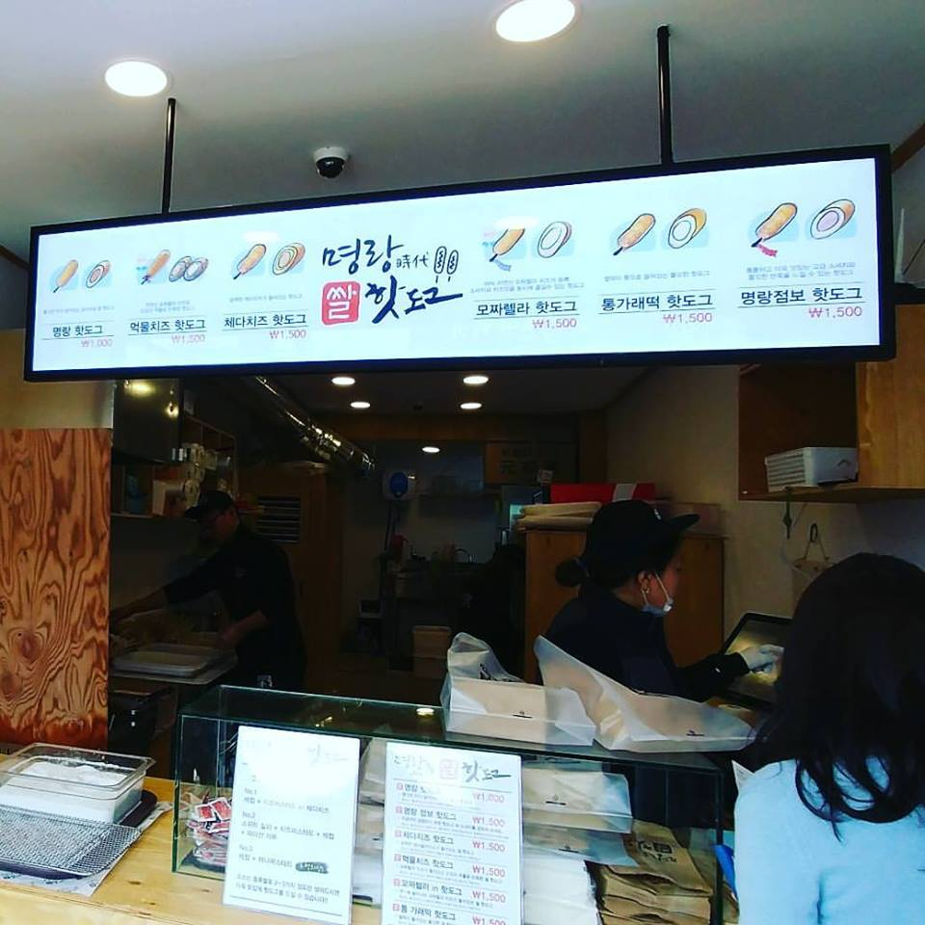

Slide 3
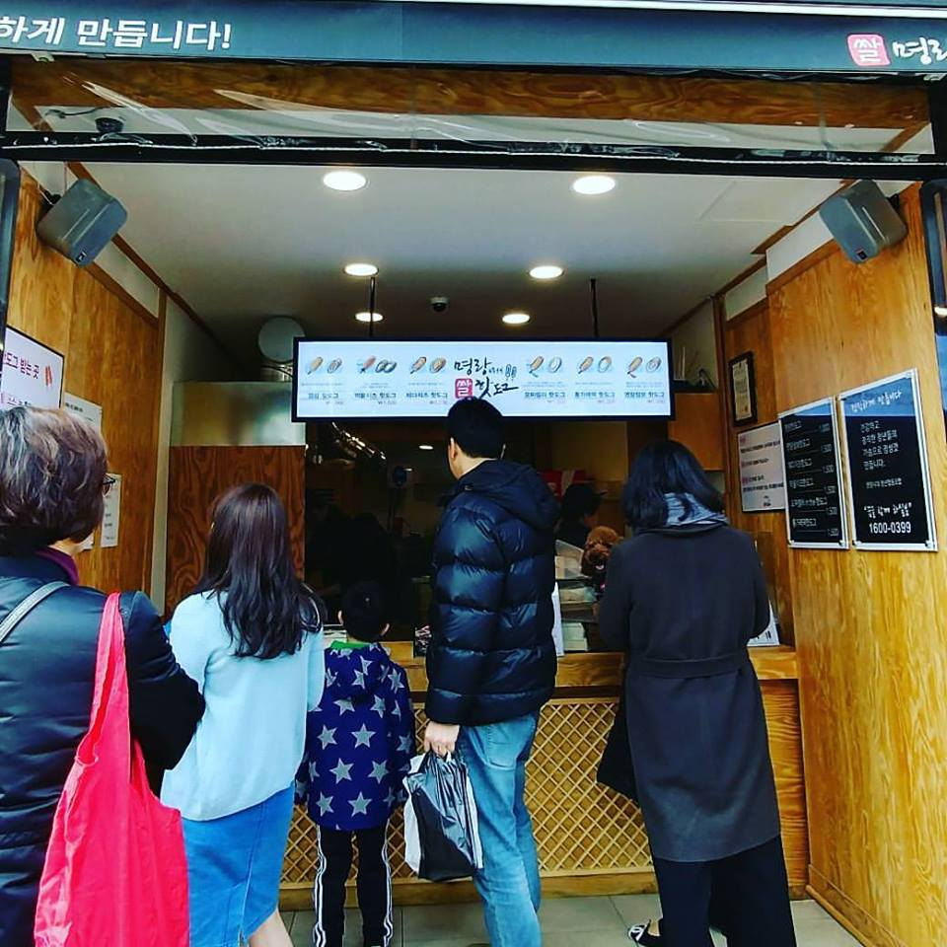

Slide 4
